Slide 1
Dc Motor Nedir?
DC motorlar doğru akım enerjisini mekanik enerjiye çeviren makinelerdir. Motorun içinde yer alan sargılara elektrik akımı uygulandığında, yine motorun içerisinde bulunan sabit mıknatıslara zıt yönde oluşan manyetik kuvvetin etkisi ile hareket etmesi prensibine dayanmaktadır.

Slide 2
void loop() {
directionControl();
delay(1000);
speedControl();
delay(1000);
}
// Bu fonksiyon motorların dönme hızını kontrol etmenizi sağlar.
void directionControl() {
// Motorları Maksimum hıza ayarla // PWM için mümkün olan maksimum değer 0 ila 255’tir.
analogW
e(enA, 255);
analogWrite(enB, 255);
// A ve B motorunu çalıştırıyoruz. digitalWrite(in1, HIGH);
digitalWrite(in2, LOW);
digitalWrite(in3, HIGH);
digitalWrite(in4, LOW);
delay(2000);
// Her iki motoruda kapatıyoruz.
digitalWrite(in1, LOW);
digitalWrite(in2, LOW);
digitalWrite(in3, LOW);
digitalWrite(in4, LOW);
}
// Motor A Bağlantısı
int enA = 9;
int in1 = 8;
int in2 = 7;
// Motor B Bağlantısı
int enB = 3;
int in3 = 5;
int in4 = 4;
void setup() {
// Motor kontrol pinleri dijital OUTPUT olarak ayarlıyoruz
pinMode(enA, OUTPUT);
pinMode(enB, OUTPUT);
pinMode(in1, OUTPUT);
pinMode(in2, OUTPUT);
pinMode(in3, OUTPUT);
pinMode(in4, OUTPUT);
// Her iki Motoruda başlangıçta kapatıyoruz
digitalWrite(in1, LOW);
digitalWrite(in2, LOW);
digitalWrite(in3, LOW);
digitalWrite(in4, LOW);
}

Slide 3
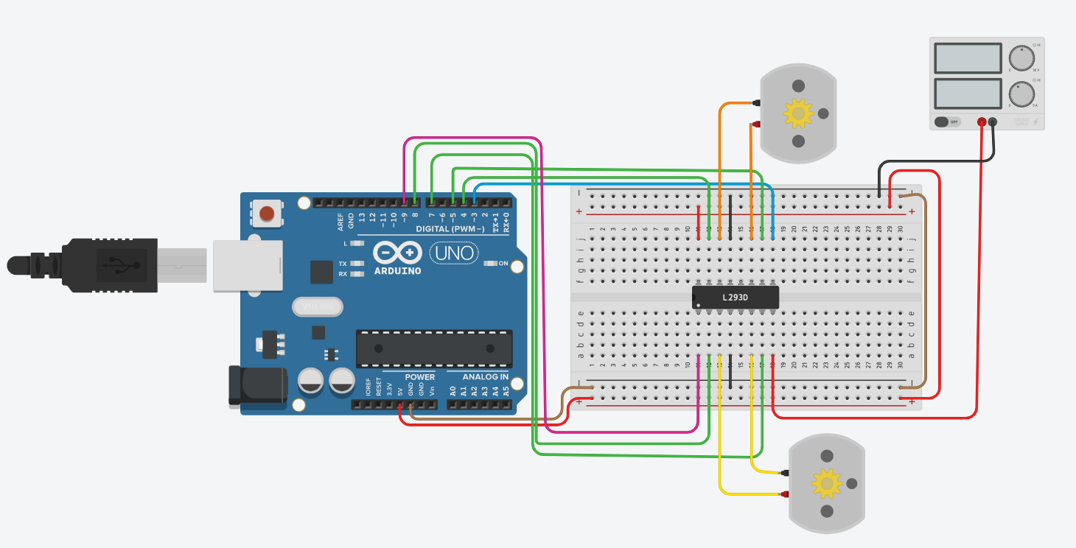

Slide 4
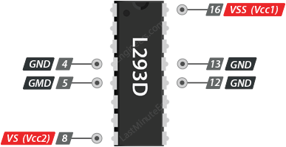
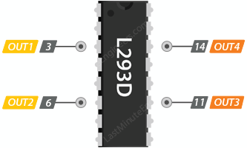
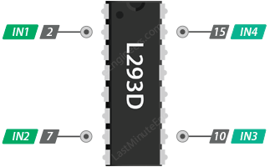
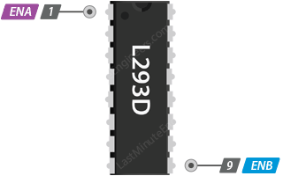
VS (Vcc2)pin, motorlarına güç verir. Bu pine 4,5 ile 36V arasında herhangi bir giriş voltajına bağlayabilirsiniz.
VSS (Vcc1)5V olması gereken dahili mantık devresini sürmek için kullanılır.
GNDpinler ortak topraklama pimleridir. 4 GND piminin tümü dahili olarak bağlıdır ve
Isıyı dağıtmak için kullanılır.
L293D motor sürücüsünün A ve B motoru için çıkış kanalları pinlere çıkarılır ÇIKIŞ1, ÇIKIŞ2 ve ÇIKIŞ3, ÇIKIŞ4 sırasıyla. Bu pinlere iki adet 5-36V DC motor bağlayabilirsiniz.
IC'nin her kanal için iki yön kontrol pini vardır. Bu IN1ve IN2 pinler motor A'nın dönme yönünü kontrol eder; IN3 ve IN4 motor B'nin dönüş yönünü kontrol eder.
Hız kontrol pinleri ENA ve ENB motorları açıp kapamak ve hızını kontrol etmek için kullanılır.

